Slide 1

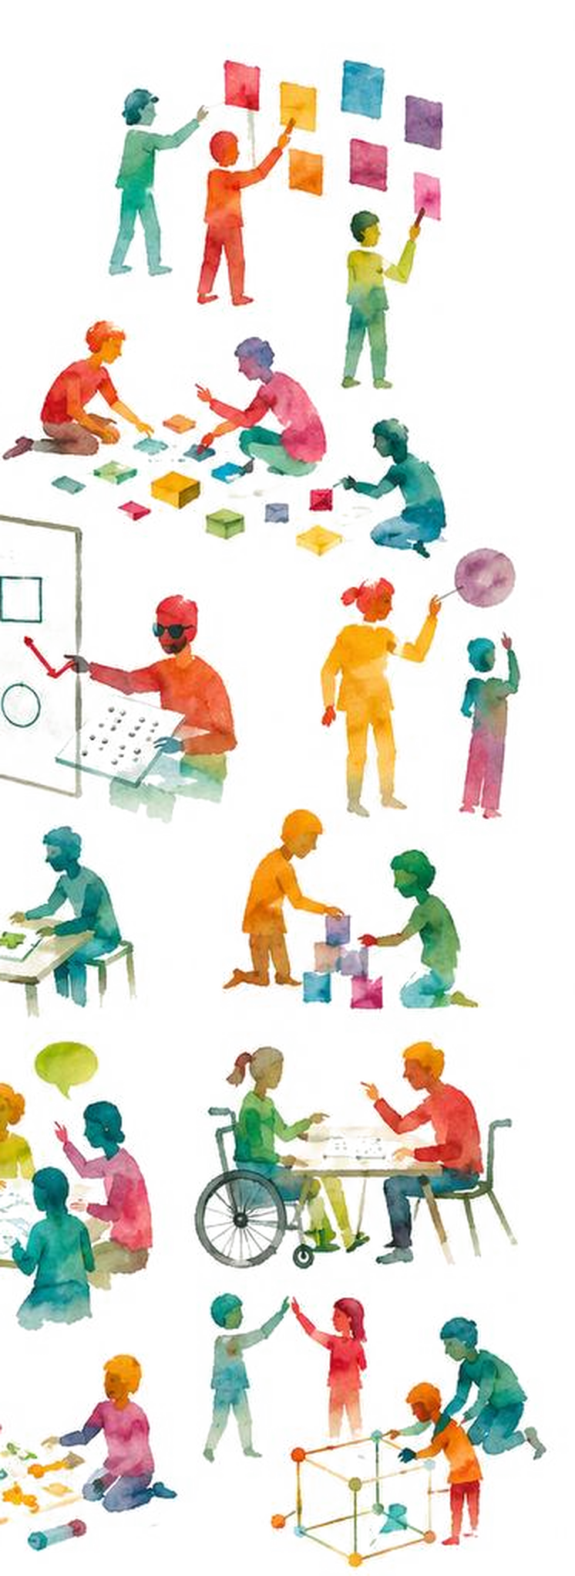
XXVIII Jornada d'Educació Matemàtica ABEAM
Matemàtiques per a tothom
7 de novembre de 2026
Elaborar material per a SIEI usant la IA
David Arso Civil
darso@instarradell.cat
INS Miquel Tarradell
Barri del Raval, Barcelona
Notes:
Portada. Presenta't en una frase i passa a la diapositiva 1.

Slide 2
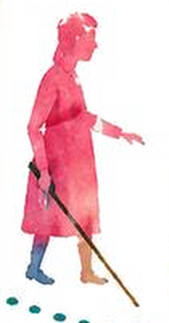
Matemàtiques per a tothom
Una aplicació de matemàtiques per a un alumne de 4t d'ESO
Notes:
Minut 0:00–1:30 · pas 1 de 3
• Li vaig demanar a la IA material i una aplicació per a un alumne de 4t amb necessitats educatives. Això és el que va sortir.
• Pregunta al públic: qui la faria servir demà a l'aula? Mans amunt.
• No ho comentis encara. Deixa la pregunta oberta.
Imatge o demostració:
El menú de la web A, a pantalla completa.

Slide 3
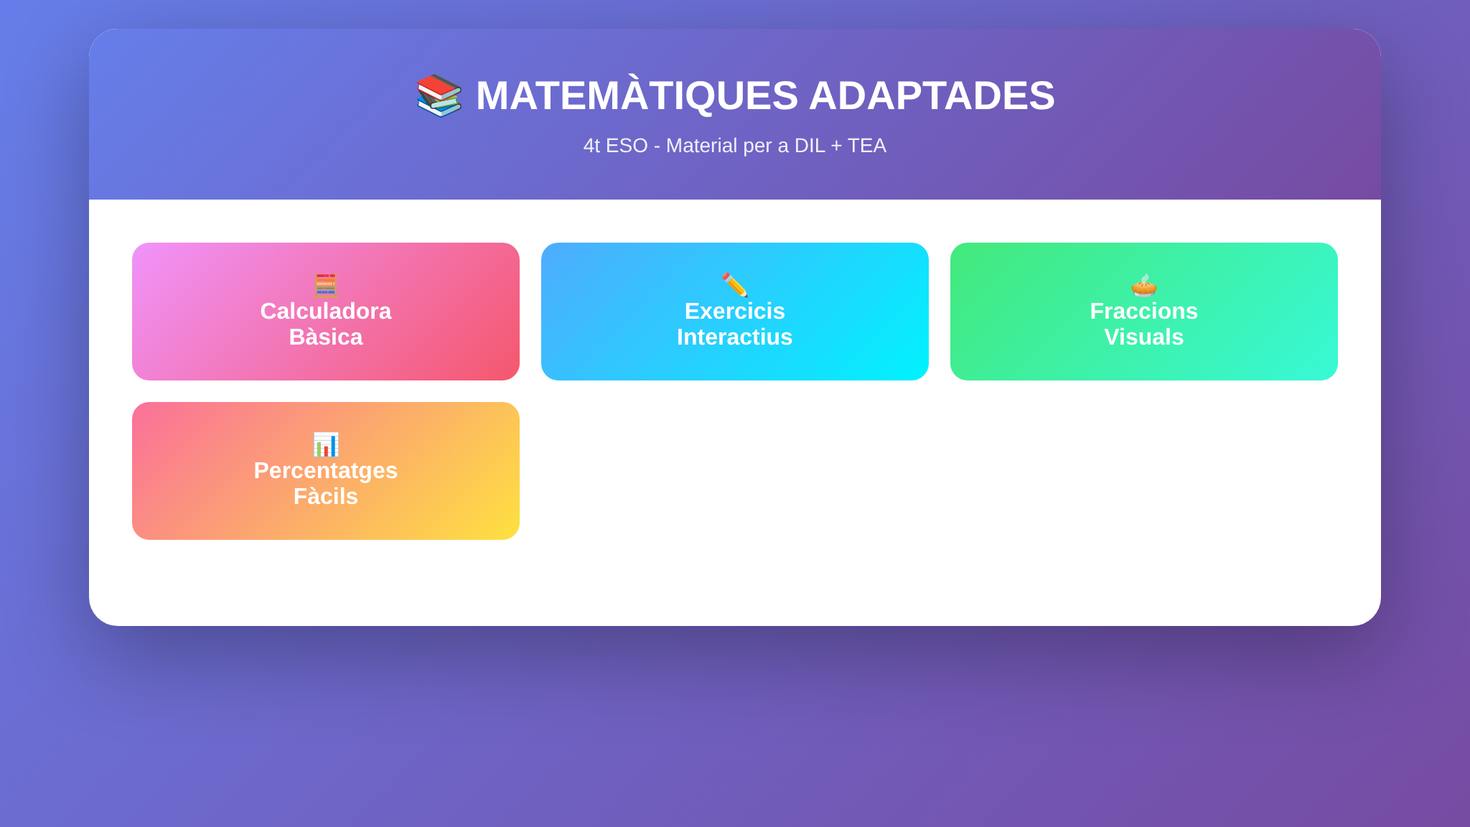
Notes:
Minut 0:00–1:30 · pas 2 de 3
• Li vaig demanar a la IA material i una aplicació per a un alumne de 4t amb necessitats educatives. Això és el que va sortir.
• Pregunta al públic: qui la faria servir demà a l'aula? Mans amunt.
• No ho comentis encara. Deixa la pregunta oberta.
Imatge o demostració:
El menú de la web A, a pantalla completa.

Slide 4
Matemàtiques per a tothom
Una aplicació de matemàtiques per a un alumne de 4t d'ESO
Feta amb IA en 2 minuts.
La faríeu servir?
Web 1 (enllaç)
Notes:
Minut 0:00–1:30 · pas 3 de 3
• Li vaig demanar a la IA material i una aplicació per a un alumne de 4t amb necessitats educatives. Això és el que va sortir.
• Pregunta al públic: qui la faria servir demà a l'aula? Mans amunt.
• No ho comentis encara. Deixa la pregunta oberta.
Imatge o demostració:
El menú de la web A, a pantalla completa.

Slide 5
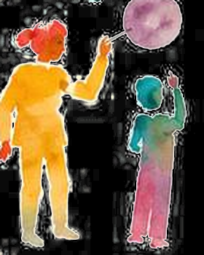
Matemàtiques per a tothom
Exemple A: la feina feta en 2 minuts
Notes:
Minut 1:30–2:30 · pas 1 de 2
• La resposta és correcta: 100 € amb un 25 % de descompte són 75 €.
• L'alumne prem el botó i no rep cap resposta. Ni «Correcte» ni «Incorrecte». Res.
• Un alumne amb dificultats es bloqueja aquí.
• Si la demostració falla, passa a la diapositiva següent: té la mateixa captura.
Imatge o demostració:
Cap. Demostració en directe:
Fast-build-A/Fast-build-A-webapp.html
1. Prem «Percentatges».
2. A l'exercici 1, escriu 75.
3. Prem «Comprovar».
4. No passa res.

Slide 6
Matemàtiques per a tothom
Exemple A: la feina feta en 2 minuts
Provem-la com ho faria l'alumne.
Web 1 (enllaç)
Notes:
Minut 1:30–2:30 · pas 2 de 2
• La resposta és correcta: 100 € amb un 25 % de descompte són 75 €.
• L'alumne prem el botó i no rep cap resposta. Ni «Correcte» ni «Incorrecte». Res.
• Un alumne amb dificultats es bloqueja aquí.
• Si la demostració falla, passa a la diapositiva següent: té la mateixa captura.
Imatge o demostració:
Cap. Demostració en directe:
Fast-build-A/Fast-build-A-webapp.html
1. Prem «Percentatges».
2. A l'exercici 1, escriu 75.
3. Prem «Comprovar».
4. No passa res.

Slide 7

Matemàtiques per a tothom
Exemple A: el que trobes en 5 minuts
Notes:
Minut 2:30–3:45 · pas 1 de 10
• És com l'alumne que entrega l'examen als 2 minuts. Ho ha fet tot. No ha revisat res.
• La IA va dir: «He creat un paquet complet de recursos adaptats». Ho diu amb molta seguretat. Això no vol dir que sigui veritat.
Imatge o demostració:
Cada captura, a pantalla completa, després de la frase que explica.
La de Percentatges: l'alumne ha escrit 75 i ha premut «Comprovar»,
i no surt cap resposta; l'explicació ja era a la vista.

Slide 8
Matemàtiques per a tothom
Exemple A: el que trobes en 5 minuts
Encerta un exercici i prem 12 vegades: progrés del 150 %.
Notes:
Minut 2:30–3:45 · pas 2 de 10
• És com l'alumne que entrega l'examen als 2 minuts. Ho ha fet tot. No ha revisat res.
• La IA va dir: «He creat un paquet complet de recursos adaptats». Ho diu amb molta seguretat. Això no vol dir que sigui veritat.
Imatge o demostració:
Cada captura, a pantalla completa, després de la frase que explica.
La de Percentatges: l'alumne ha escrit 75 i ha premut «Comprovar»,
i no surt cap resposta; l'explicació ja era a la vista.

Slide 9
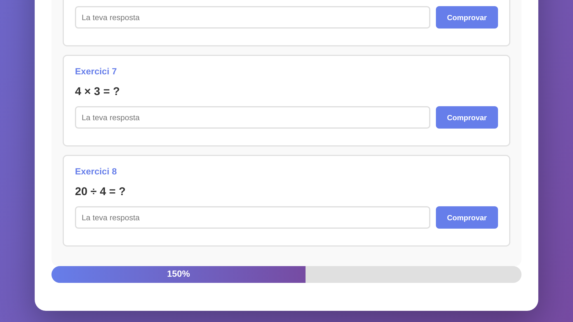
Notes:
Minut 2:30–3:45 · pas 3 de 10
• És com l'alumne que entrega l'examen als 2 minuts. Ho ha fet tot. No ha revisat res.
• La IA va dir: «He creat un paquet complet de recursos adaptats». Ho diu amb molta seguretat. Això no vol dir que sigui veritat.
Imatge o demostració:
Cada captura, a pantalla completa, després de la frase que explica.
La de Percentatges: l'alumne ha escrit 75 i ha premut «Comprovar»,
i no surt cap resposta; l'explicació ja era a la vista.

Slide 10
Matemàtiques per a tothom
Exemple A: el que trobes en 5 minuts
Encerta un exercici i prem 12 vegades: progrés del 150 %.
La calculadora diu que 12 ÷ 4 = 3.00
Notes:
Minut 2:30–3:45 · pas 4 de 10
• És com l'alumne que entrega l'examen als 2 minuts. Ho ha fet tot. No ha revisat res.
• La IA va dir: «He creat un paquet complet de recursos adaptats». Ho diu amb molta seguretat. Això no vol dir que sigui veritat.
Imatge o demostració:
Cada captura, a pantalla completa, després de la frase que explica.
La de Percentatges: l'alumne ha escrit 75 i ha premut «Comprovar»,
i no surt cap resposta; l'explicació ja era a la vista.

Slide 11
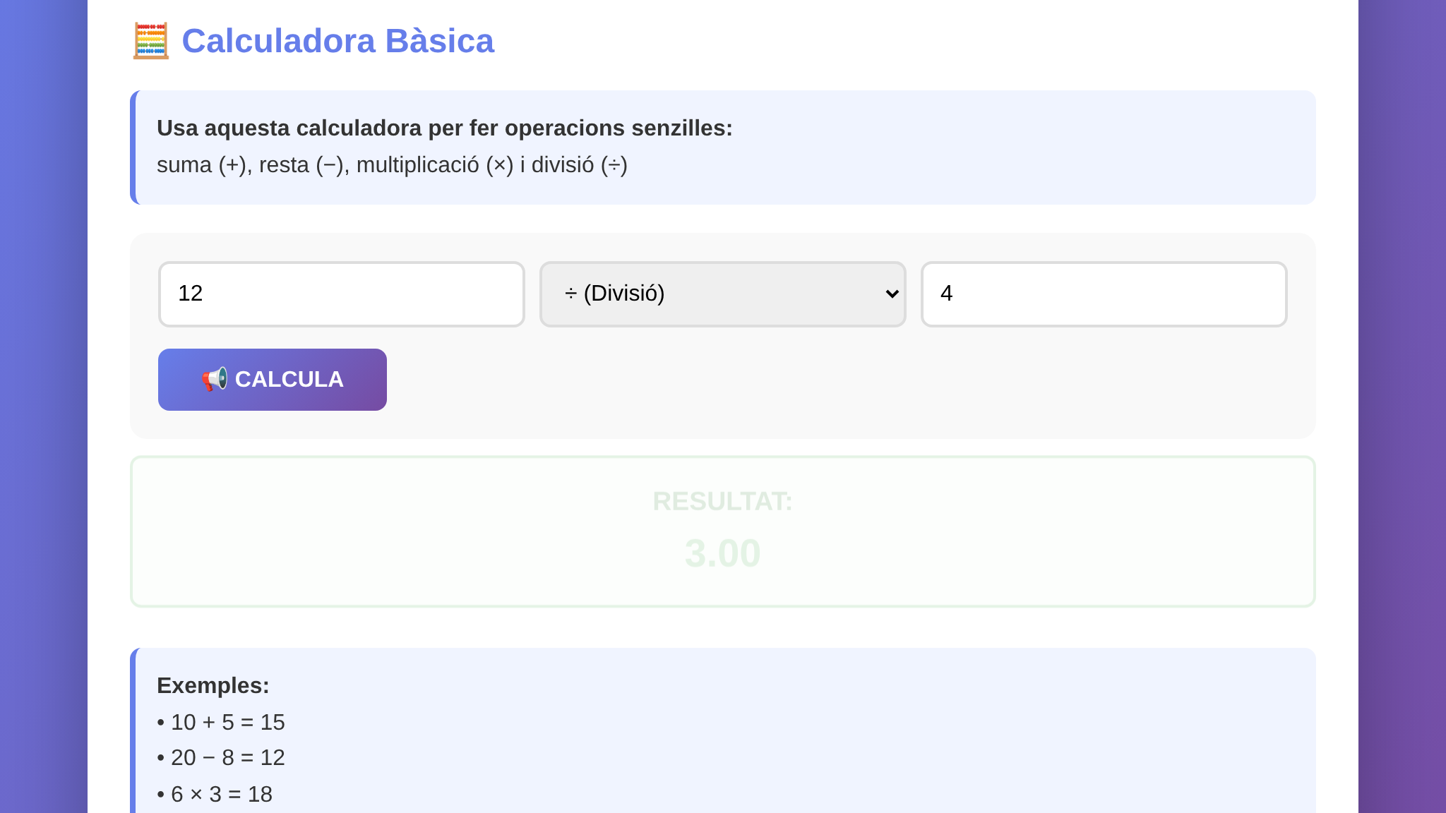
Notes:
Minut 2:30–3:45 · pas 5 de 10
• És com l'alumne que entrega l'examen als 2 minuts. Ho ha fet tot. No ha revisat res.
• La IA va dir: «He creat un paquet complet de recursos adaptats». Ho diu amb molta seguretat. Això no vol dir que sigui veritat.
Imatge o demostració:
Cada captura, a pantalla completa, després de la frase que explica.
La de Percentatges: l'alumne ha escrit 75 i ha premut «Comprovar»,
i no surt cap resposta; l'explicació ja era a la vista.

Slide 12
Matemàtiques per a tothom
Exemple A: el que trobes en 5 minuts
Encerta un exercici i prem 12 vegades: progrés del 150 %.
La calculadora diu que 12 ÷ 4 = 3.00
La solució surt escrita abans de respondre.
Notes:
Minut 2:30–3:45 · pas 6 de 10
• És com l'alumne que entrega l'examen als 2 minuts. Ho ha fet tot. No ha revisat res.
• La IA va dir: «He creat un paquet complet de recursos adaptats». Ho diu amb molta seguretat. Això no vol dir que sigui veritat.
Imatge o demostració:
Cada captura, a pantalla completa, després de la frase que explica.
La de Percentatges: l'alumne ha escrit 75 i ha premut «Comprovar»,
i no surt cap resposta; l'explicació ja era a la vista.

Slide 13
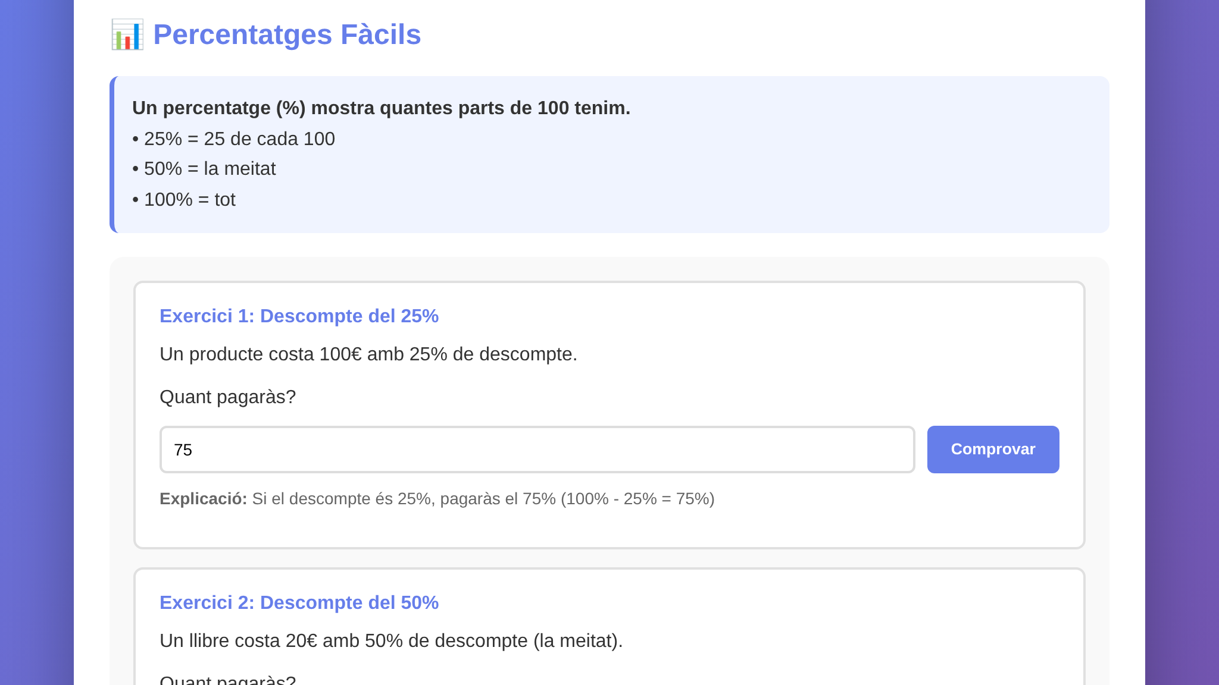
Notes:
Minut 2:30–3:45 · pas 7 de 10
• És com l'alumne que entrega l'examen als 2 minuts. Ho ha fet tot. No ha revisat res.
• La IA va dir: «He creat un paquet complet de recursos adaptats». Ho diu amb molta seguretat. Això no vol dir que sigui veritat.
Imatge o demostració:
Cada captura, a pantalla completa, després de la frase que explica.
La de Percentatges: l'alumne ha escrit 75 i ha premut «Comprovar»,
i no surt cap resposta; l'explicació ja era a la vista.

Slide 14
Matemàtiques per a tothom
Exemple A: el que trobes en 5 minuts
Encerta un exercici i prem 12 vegades: progrés del 150 %.
La calculadora diu que 12 ÷ 4 = 3.00
La solució surt escrita abans de respondre.
Un cronòmetre per a un alumne amb TEA.
Notes:
Minut 2:30–3:45 · pas 8 de 10
• És com l'alumne que entrega l'examen als 2 minuts. Ho ha fet tot. No ha revisat res.
• La IA va dir: «He creat un paquet complet de recursos adaptats». Ho diu amb molta seguretat. Això no vol dir que sigui veritat.
Imatge o demostració:
Cada captura, a pantalla completa, després de la frase que explica.
La de Percentatges: l'alumne ha escrit 75 i ha premut «Comprovar»,
i no surt cap resposta; l'explicació ja era a la vista.

Slide 15
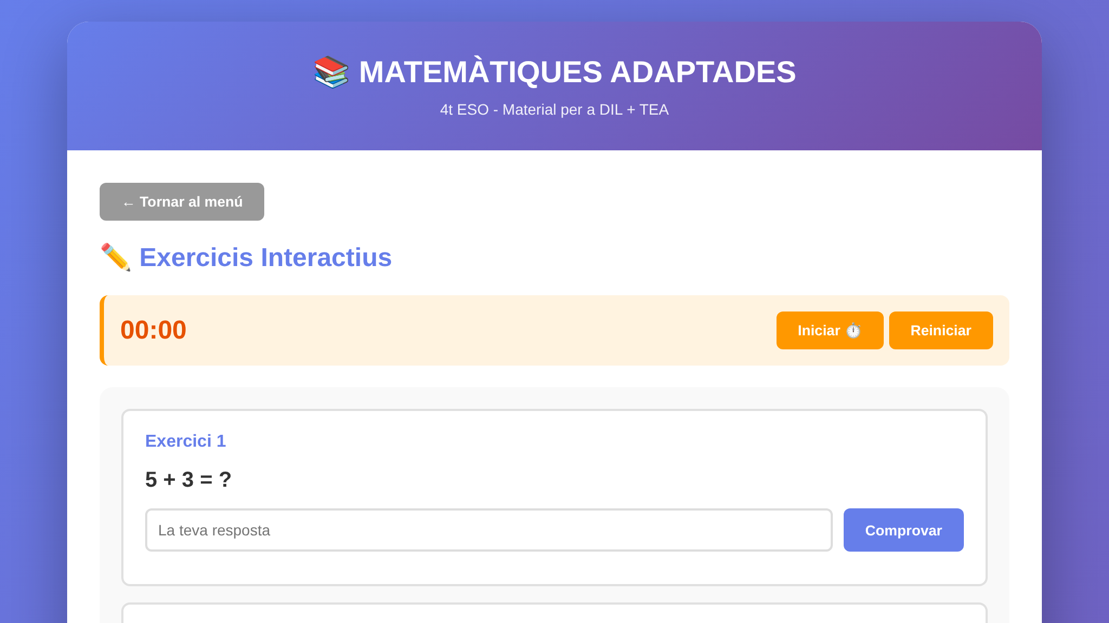
Notes:
Minut 2:30–3:45 · pas 9 de 10
• És com l'alumne que entrega l'examen als 2 minuts. Ho ha fet tot. No ha revisat res.
• La IA va dir: «He creat un paquet complet de recursos adaptats». Ho diu amb molta seguretat. Això no vol dir que sigui veritat.
Imatge o demostració:
Cada captura, a pantalla completa, després de la frase que explica.
La de Percentatges: l'alumne ha escrit 75 i ha premut «Comprovar»,
i no surt cap resposta; l'explicació ja era a la vista.

Slide 16
Matemàtiques per a tothom
Exemple A: el que trobes en 5 minuts
Encerta un exercici i prem 12 vegades: progrés del 150 %.
La calculadora diu que 12 ÷ 4 = 3.00
La solució surt escrita abans de respondre.
Un cronòmetre per a un alumne amb TEA.
Contingut de primària: 5 + 3 = ?
Notes:
Minut 2:30–3:45 · pas 10 de 10
• És com l'alumne que entrega l'examen als 2 minuts. Ho ha fet tot. No ha revisat res.
• La IA va dir: «He creat un paquet complet de recursos adaptats». Ho diu amb molta seguretat. Això no vol dir que sigui veritat.
Imatge o demostració:
Cada captura, a pantalla completa, després de la frase que explica.
La de Percentatges: l'alumne ha escrit 75 i ha premut «Comprovar»,
i no surt cap resposta; l'explicació ja era a la vista.

Slide 17
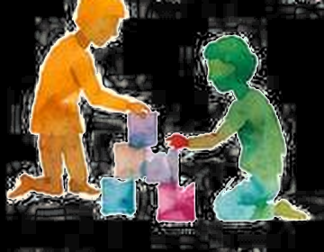
Matemàtiques per a tothom
Exemple B: la IA pensa més
Notes:
Minut 3:45–4:45 · pas 1 de 6
• Mateixa petició, però amb un model que s'hi pensa més.
• A primera vista, és correcta. Molta gent la faria servir.
• Però mirem-la amb ulls de docent.
Imatge o demostració:
El menú de la web B i la solució pas a pas després de dos errors.

Slide 18
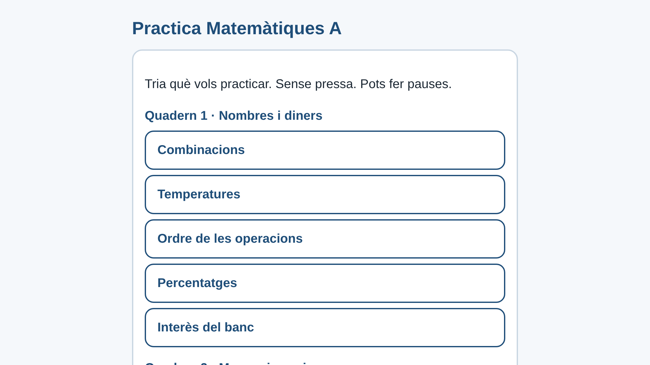
Notes:
Minut 3:45–4:45 · pas 2 de 6
• Mateixa petició, però amb un model que s'hi pensa més.
• A primera vista, és correcta. Molta gent la faria servir.
• Però mirem-la amb ulls de docent.
Imatge o demostració:
El menú de la web B i la solució pas a pas després de dos errors.

Slide 19
Matemàtiques per a tothom
Exemple B: la IA pensa més
Lletra gran. Botó de pausa. Sense cronòmetre.
Notes:
Minut 3:45–4:45 · pas 3 de 6
• Mateixa petició, però amb un model que s'hi pensa més.
• A primera vista, és correcta. Molta gent la faria servir.
• Però mirem-la amb ulls de docent.
Imatge o demostració:
El menú de la web B i la solució pas a pas després de dos errors.

Slide 20
Matemàtiques per a tothom
Exemple B: la IA pensa més
Lletra gran. Botó de pausa. Sense cronòmetre.
Dos intents i, després, la solució pas a pas.
Notes:
Minut 3:45–4:45 · pas 4 de 6
• Mateixa petició, però amb un model que s'hi pensa més.
• A primera vista, és correcta. Molta gent la faria servir.
• Però mirem-la amb ulls de docent.
Imatge o demostració:
El menú de la web B i la solució pas a pas després de dos errors.

Slide 21
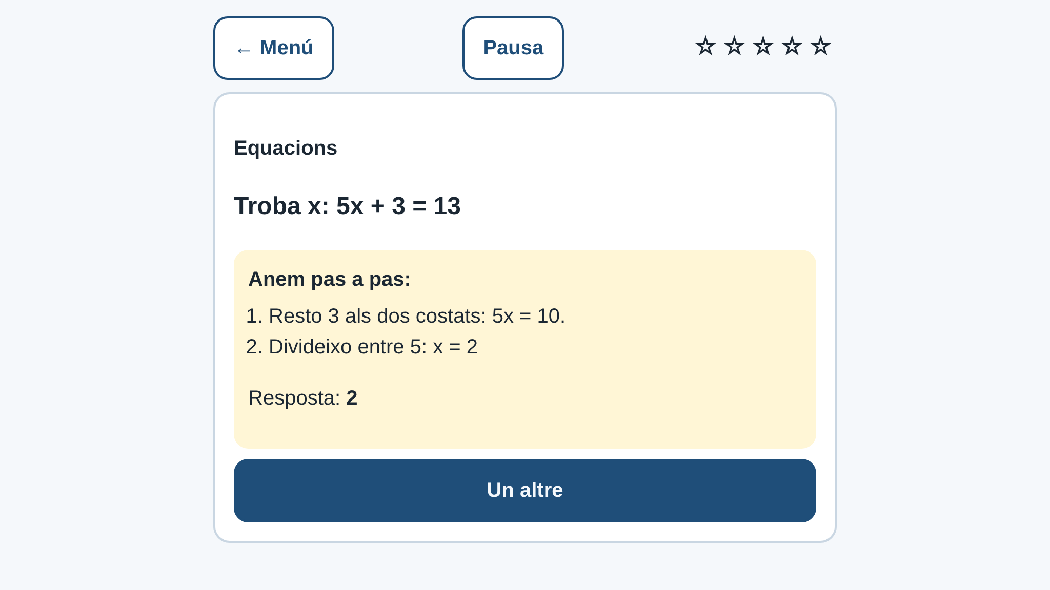
Notes:
Minut 3:45–4:45 · pas 5 de 6
• Mateixa petició, però amb un model que s'hi pensa més.
• A primera vista, és correcta. Molta gent la faria servir.
• Però mirem-la amb ulls de docent.
Imatge o demostració:
El menú de la web B i la solució pas a pas després de dos errors.

Slide 22
Matemàtiques per a tothom
Exemple B: la IA pensa més
Lletra gran. Botó de pausa. Sense cronòmetre.
Dos intents i, després, la solució pas a pas.
Sembla bona.
Per això és més perillosa.
Web 2 (enllaç)
Notes:
Minut 3:45–4:45 · pas 6 de 6
• Mateixa petició, però amb un model que s'hi pensa més.
• A primera vista, és correcta. Molta gent la faria servir.
• Però mirem-la amb ulls de docent.
Imatge o demostració:
El menú de la web B i la solució pas a pas després de dos errors.

Slide 23
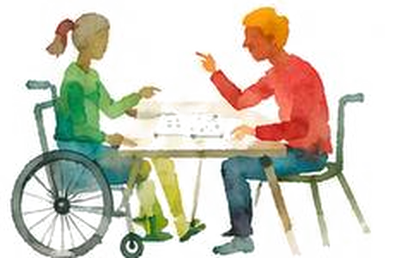
Matemàtiques per a tothom
Exemple B, amb ulls de docent
Notes:
Minut 4:45–5:45 · pas 1 de 6
• La resposta correcta és 2. Dir «Gairebé» a 99 és enganyar l'alumne.
• Cobrir tot el currículum no vol dir ensenyar-lo. Per a aquest alumne, és impossible i ningú no ho ha decidit.
Imatge o demostració:
La resposta «Gairebé» després d'escriure 99. L'aplicació esborra
la resposta, per això no es veu el 99.

Slide 24
Matemàtiques per a tothom
Exemple B, amb ulls de docent
Cada vegada surten números diferents.
El paper i la pantalla no coincideixen.
Notes:
Minut 4:45–5:45 · pas 2 de 6
• La resposta correcta és 2. Dir «Gairebé» a 99 és enganyar l'alumne.
• Cobrir tot el currículum no vol dir ensenyar-lo. Per a aquest alumne, és impossible i ningú no ho ha decidit.
Imatge o demostració:
La resposta «Gairebé» després d'escriure 99. L'aplicació esborra
la resposta, per això no es veu el 99.

Slide 25
Matemàtiques per a tothom
Exemple B, amb ulls de docent
Cada vegada surten números diferents.
El paper i la pantalla no coincideixen.
El docent no sap què ha fet l'alumne.
Notes:
Minut 4:45–5:45 · pas 3 de 6
• La resposta correcta és 2. Dir «Gairebé» a 99 és enganyar l'alumne.
• Cobrir tot el currículum no vol dir ensenyar-lo. Per a aquest alumne, és impossible i ningú no ho ha decidit.
Imatge o demostració:
La resposta «Gairebé» després d'escriure 99. L'aplicació esborra
la resposta, per això no es veu el 99.

Slide 26
Matemàtiques per a tothom
Exemple B, amb ulls de docent
Cada vegada surten números diferents.
El paper i la pantalla no coincideixen.
El docent no sap què ha fet l'alumne.
Equació 5x + 3 = 13. L'alumne respon 99.
L'aplicació diu: «Gairebé».
Notes:
Minut 4:45–5:45 · pas 4 de 6
• La resposta correcta és 2. Dir «Gairebé» a 99 és enganyar l'alumne.
• Cobrir tot el currículum no vol dir ensenyar-lo. Per a aquest alumne, és impossible i ningú no ho ha decidit.
Imatge o demostració:
La resposta «Gairebé» després d'escriure 99. L'aplicació esborra
la resposta, per això no es veu el 99.

Slide 27
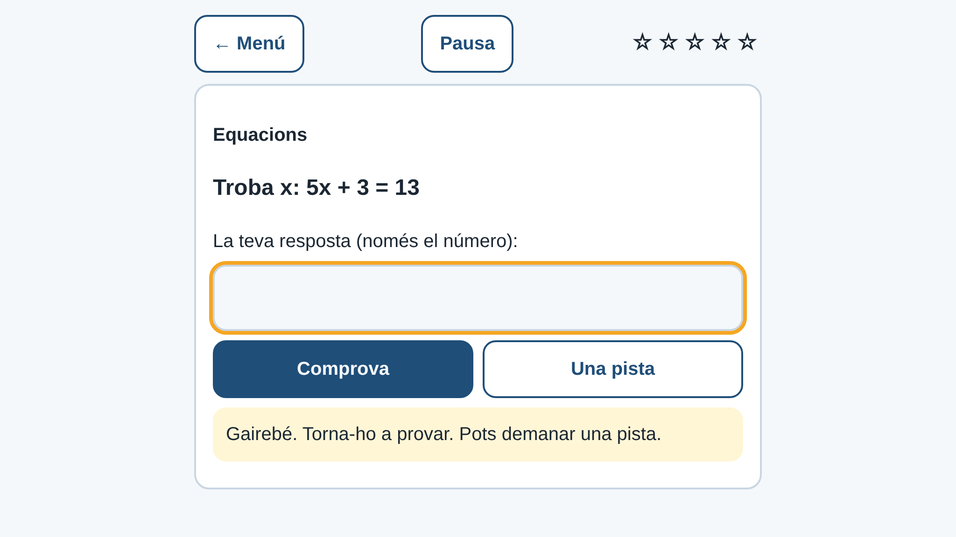
Notes:
Minut 4:45–5:45 · pas 5 de 6
• La resposta correcta és 2. Dir «Gairebé» a 99 és enganyar l'alumne.
• Cobrir tot el currículum no vol dir ensenyar-lo. Per a aquest alumne, és impossible i ningú no ho ha decidit.
Imatge o demostració:
La resposta «Gairebé» després d'escriure 99. L'aplicació esborra
la resposta, per això no es veu el 99.

Slide 28
Matemàtiques per a tothom
Exemple B, amb ulls de docent
Cada vegada surten números diferents.
El paper i la pantalla no coincideixen.
El docent no sap què ha fet l'alumne.
Equació 5x + 3 = 13. L'alumne respon 99.
L'aplicació diu: «Gairebé».
Tot el currículum de 4t, de Pitàgores a la probabilitat,
per a 4 hores a la setmana.
Notes:
Minut 4:45–5:45 · pas 6 de 6
• La resposta correcta és 2. Dir «Gairebé» a 99 és enganyar l'alumne.
• Cobrir tot el currículum no vol dir ensenyar-lo. Per a aquest alumne, és impossible i ningú no ho ha decidit.
Imatge o demostració:
La resposta «Gairebé» després d'escriure 99. L'aplicació esborra
la resposta, per això no es veu el 99.

Slide 29
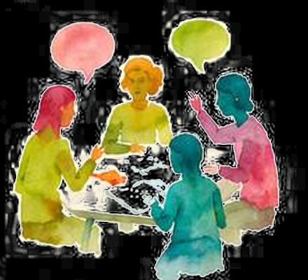
Matemàtiques per a tothom
I les fitxes per imprimir?
Notes:
Minut 5:45–6:15 · pas 1 de 6
• La web no és tot: el docent reparteix paper. Mirem els PDF.
• A: tot el curs de 4t cap en 5 pàgines. Gairebé tot el text fa 9, 10 o 11 pt. És en color, i al centre s'imprimeix en blanc i negre.
• I la portada que rep l'alumne diu el seu diagnòstic.
• B: 54 pàgines, amb 126 paraules per pàgina; les fitxes de 4t en tenen 83. La pàgina de solucions és dins del quadern que rep l'alumne.
• Les dades surten de comptar-ho als PDF: pàgines, mides de lletra i paraules per pàgina.
Imatge o demostració:
A: la pàgina de la unitat 1. B: la pàgina de les equacions.

Slide 30
Matemàtiques per a tothom
I les fitxes per imprimir?
A: 5 pàgines per a tot el curs.
Lletra de 9 a 11 pt, en color.
Notes:
Minut 5:45–6:15 · pas 2 de 6
• La web no és tot: el docent reparteix paper. Mirem els PDF.
• A: tot el curs de 4t cap en 5 pàgines. Gairebé tot el text fa 9, 10 o 11 pt. És en color, i al centre s'imprimeix en blanc i negre.
• I la portada que rep l'alumne diu el seu diagnòstic.
• B: 54 pàgines, amb 126 paraules per pàgina; les fitxes de 4t en tenen 83. La pàgina de solucions és dins del quadern que rep l'alumne.
• Les dades surten de comptar-ho als PDF: pàgines, mides de lletra i paraules per pàgina.
Imatge o demostració:
A: la pàgina de la unitat 1. B: la pàgina de les equacions.

Slide 31
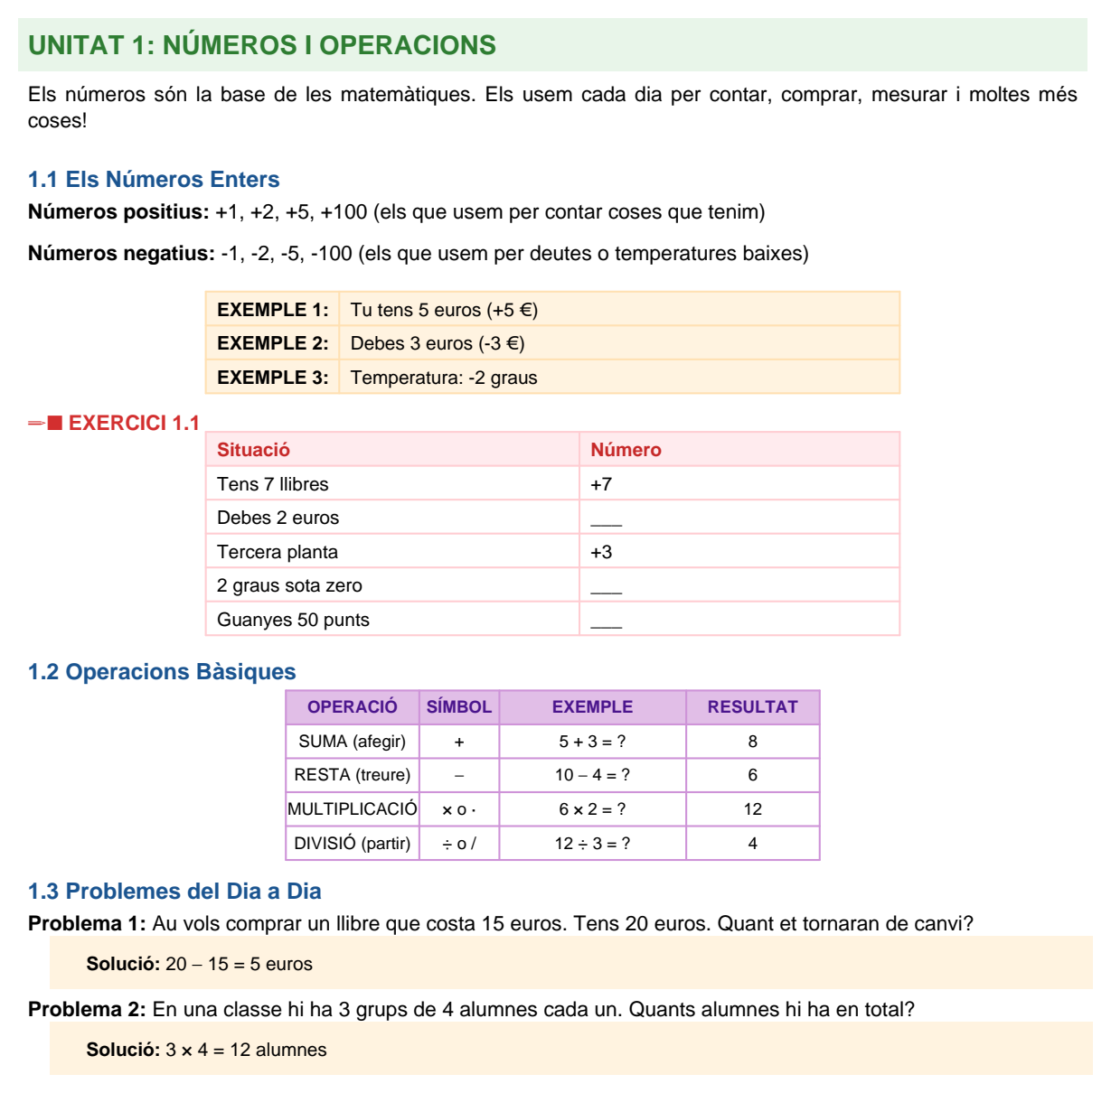
Notes:
Minut 5:45–6:15 · pas 3 de 6
• La web no és tot: el docent reparteix paper. Mirem els PDF.
• A: tot el curs de 4t cap en 5 pàgines. Gairebé tot el text fa 9, 10 o 11 pt. És en color, i al centre s'imprimeix en blanc i negre.
• I la portada que rep l'alumne diu el seu diagnòstic.
• B: 54 pàgines, amb 126 paraules per pàgina; les fitxes de 4t en tenen 83. La pàgina de solucions és dins del quadern que rep l'alumne.
• Les dades surten de comptar-ho als PDF: pàgines, mides de lletra i paraules per pàgina.
Imatge o demostració:
A: la pàgina de la unitat 1. B: la pàgina de les equacions.

Slide 32
Matemàtiques per a tothom
I les fitxes per imprimir?
A: 5 pàgines per a tot el curs.
Lletra de 9 a 11 pt, en color.
A: la portada diu «DIL» i «TEA».
Notes:
Minut 5:45–6:15 · pas 4 de 6
• La web no és tot: el docent reparteix paper. Mirem els PDF.
• A: tot el curs de 4t cap en 5 pàgines. Gairebé tot el text fa 9, 10 o 11 pt. És en color, i al centre s'imprimeix en blanc i negre.
• I la portada que rep l'alumne diu el seu diagnòstic.
• B: 54 pàgines, amb 126 paraules per pàgina; les fitxes de 4t en tenen 83. La pàgina de solucions és dins del quadern que rep l'alumne.
• Les dades surten de comptar-ho als PDF: pàgines, mides de lletra i paraules per pàgina.
Imatge o demostració:
A: la pàgina de la unitat 1. B: la pàgina de les equacions.

Slide 33
Matemàtiques per a tothom
I les fitxes per imprimir?
A: 5 pàgines per a tot el curs.
Lletra de 9 a 11 pt, en color.
A: la portada diu «DIL» i «TEA».
B: 54 pàgines.
Les solucions, dins del quadern de l'alumne.
Notes:
Minut 5:45–6:15 · pas 5 de 6
• La web no és tot: el docent reparteix paper. Mirem els PDF.
• A: tot el curs de 4t cap en 5 pàgines. Gairebé tot el text fa 9, 10 o 11 pt. És en color, i al centre s'imprimeix en blanc i negre.
• I la portada que rep l'alumne diu el seu diagnòstic.
• B: 54 pàgines, amb 126 paraules per pàgina; les fitxes de 4t en tenen 83. La pàgina de solucions és dins del quadern que rep l'alumne.
• Les dades surten de comptar-ho als PDF: pàgines, mides de lletra i paraules per pàgina.
Imatge o demostració:
A: la pàgina de la unitat 1. B: la pàgina de les equacions.

Slide 34
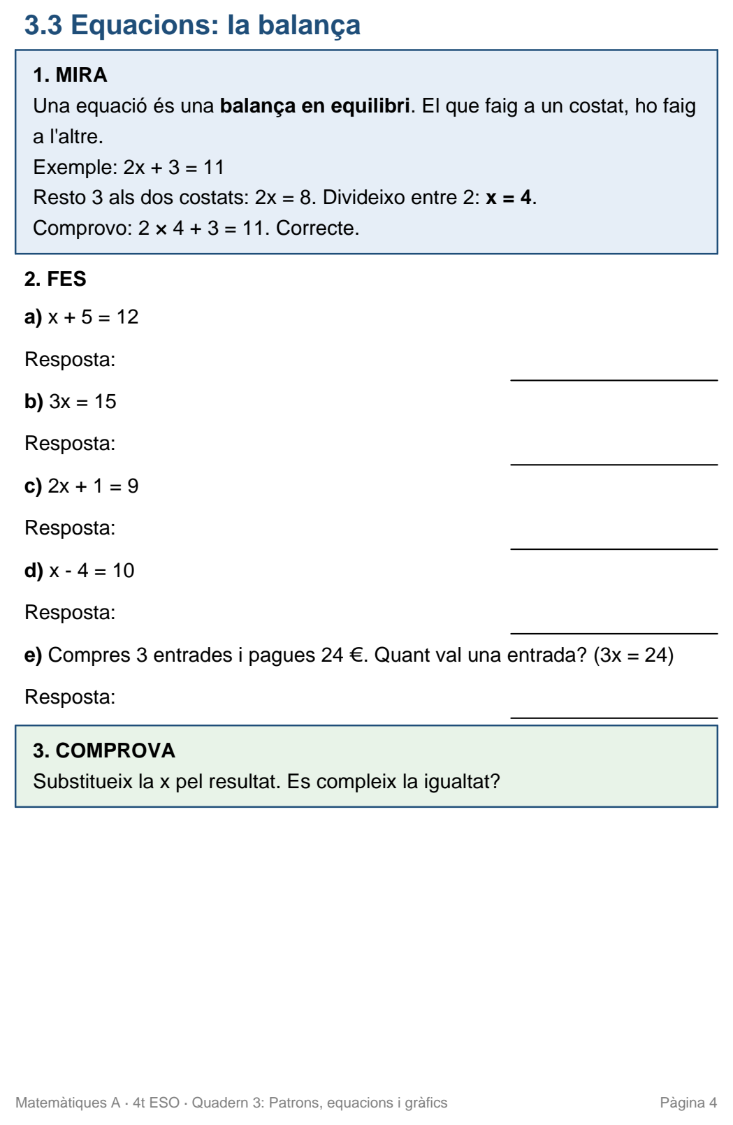
Notes:
Minut 5:45–6:15 · pas 6 de 6
• La web no és tot: el docent reparteix paper. Mirem els PDF.
• A: tot el curs de 4t cap en 5 pàgines. Gairebé tot el text fa 9, 10 o 11 pt. És en color, i al centre s'imprimeix en blanc i negre.
• I la portada que rep l'alumne diu el seu diagnòstic.
• B: 54 pàgines, amb 126 paraules per pàgina; les fitxes de 4t en tenen 83. La pàgina de solucions és dins del quadern que rep l'alumne.
• Les dades surten de comptar-ho als PDF: pàgines, mides de lletra i paraules per pàgina.
Imatge o demostració:
A: la pàgina de la unitat 1. B: la pàgina de les equacions.

Slide 35
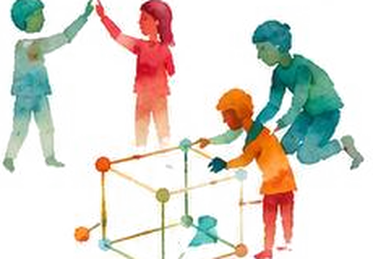
Matemàtiques per a tothom
La mateixa idea: la balança
Notes:
Minut 6:15–6:45 · pas 1 de 5
• Les dues fitxes ensenyen el mateix: les equacions com una balança.
• La de B ho diu amb una frase i passa als exercicis.
• La nostra dibuixa la balança, pregunta «Què hi veus?» i deixa que el símbol surti del dibuix.
• Blanc i negre perquè s'imprimeix així. Tot el text de l'alumne a 14 pt. El solucionari és un PDF a part, i cap fitxa diu «adaptada».
Imatge o demostració:
Les dues pàgines juntes: a l'esquerra B, a la dreta la primera
pàgina de la UD4 de 4t.

Slide 36
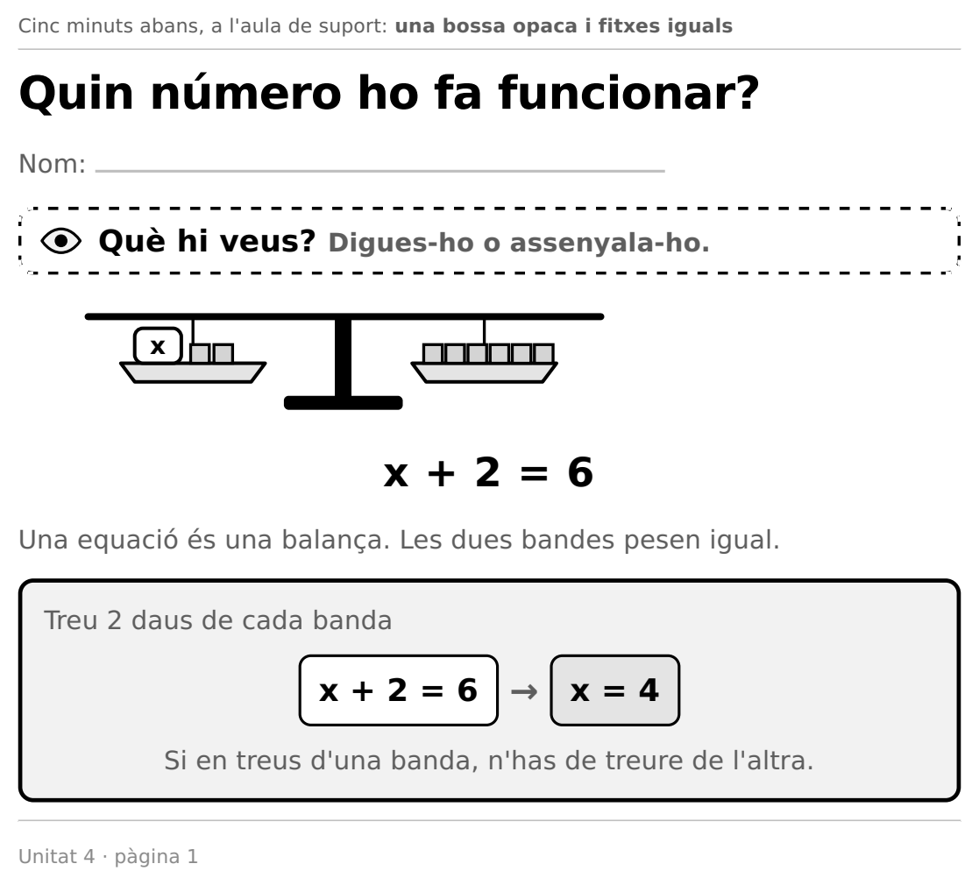
Notes:
Minut 6:15–6:45 · pas 2 de 5
• Les dues fitxes ensenyen el mateix: les equacions com una balança.
• La de B ho diu amb una frase i passa als exercicis.
• La nostra dibuixa la balança, pregunta «Què hi veus?» i deixa que el símbol surti del dibuix.
• Blanc i negre perquè s'imprimeix així. Tot el text de l'alumne a 14 pt. El solucionari és un PDF a part, i cap fitxa diu «adaptada».
Imatge o demostració:
Les dues pàgines juntes: a l'esquerra B, a la dreta la primera
pàgina de la UD4 de 4t.

Slide 37
Matemàtiques per a tothom
La mateixa idea: la balança
B: «Una equació és una balança.»
No hi ha cap balança.
Notes:
Minut 6:15–6:45 · pas 3 de 5
• Les dues fitxes ensenyen el mateix: les equacions com una balança.
• La de B ho diu amb una frase i passa als exercicis.
• La nostra dibuixa la balança, pregunta «Què hi veus?» i deixa que el símbol surti del dibuix.
• Blanc i negre perquè s'imprimeix així. Tot el text de l'alumne a 14 pt. El solucionari és un PDF a part, i cap fitxa diu «adaptada».
Imatge o demostració:
Les dues pàgines juntes: a l'esquerra B, a la dreta la primera
pàgina de la UD4 de 4t.

Slide 38
Matemàtiques per a tothom
La mateixa idea: la balança
B: «Una equació és una balança.»
No hi ha cap balança.
Amb el docent: la balança, dibuixada.
Blanc i negre i 14 pt.
Notes:
Minut 6:15–6:45 · pas 4 de 5
• Les dues fitxes ensenyen el mateix: les equacions com una balança.
• La de B ho diu amb una frase i passa als exercicis.
• La nostra dibuixa la balança, pregunta «Què hi veus?» i deixa que el símbol surti del dibuix.
• Blanc i negre perquè s'imprimeix així. Tot el text de l'alumne a 14 pt. El solucionari és un PDF a part, i cap fitxa diu «adaptada».
Imatge o demostració:
Les dues pàgines juntes: a l'esquerra B, a la dreta la primera
pàgina de la UD4 de 4t.

Slide 39
Matemàtiques per a tothom
La mateixa idea: la balança
B: «Una equació és una balança.»
No hi ha cap balança.
Amb el docent: la balança, dibuixada.
Blanc i negre i 14 pt.
El dibuix explica.
Les paraules només etiqueten.
Notes:
Minut 6:15–6:45 · pas 5 de 5
• Les dues fitxes ensenyen el mateix: les equacions com una balança.
• La de B ho diu amb una frase i passa als exercicis.
• La nostra dibuixa la balança, pregunta «Què hi veus?» i deixa que el símbol surti del dibuix.
• Blanc i negre perquè s'imprimeix així. Tot el text de l'alumne a 14 pt. El solucionari és un PDF a part, i cap fitxa diu «adaptada».
Imatge o demostració:
Les dues pàgines juntes: a l'esquerra B, a la dreta la primera
pàgina de la UD4 de 4t.

Slide 40
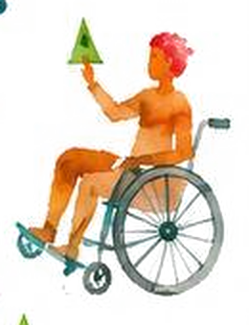
Matemàtiques per a tothom
El moment clau
Notes:
Minut 6:45–7:30 · pas 1 de 5
• Aquí és on l'humà surt del bucle.
• La IA va fer exactament les preguntes que faria un bon company de departament. Ningú no les va respondre.
• Tot el que ve després va de respondre aquestes preguntes.
Imatge o demostració:
Cap. (O una captura de Fast-build-B/Fast-build-B-conversa.docx)

Slide 41
Matemàtiques per a tothom
El moment clau
La IA va preguntar:
Pot treballar amb percentatges, o millor amb mig i quart?
Notes:
Minut 6:45–7:30 · pas 2 de 5
• Aquí és on l'humà surt del bucle.
• La IA va fer exactament les preguntes que faria un bon company de departament. Ningú no les va respondre.
• Tot el que ve després va de respondre aquestes preguntes.
Imatge o demostració:
Cap. (O una captura de Fast-build-B/Fast-build-B-conversa.docx)

Slide 42
Matemàtiques per a tothom
El moment clau
La IA va preguntar:
Pot treballar amb percentatges, o millor amb mig i quart?
Preferiu pictogrames o fotos de monedes?
Notes:
Minut 6:45–7:30 · pas 3 de 5
• Aquí és on l'humà surt del bucle.
• La IA va fer exactament les preguntes que faria un bon company de departament. Ningú no les va respondre.
• Tot el que ve després va de respondre aquestes preguntes.
Imatge o demostració:
Cap. (O una captura de Fast-build-B/Fast-build-B-conversa.docx)

Slide 43
Matemàtiques per a tothom
El moment clau
La IA va preguntar:
Pot treballar amb percentatges, o millor amb mig i quart?
Preferiu pictogrames o fotos de monedes?
Em passes els objectius del seu PI?
Notes:
Minut 6:45–7:30 · pas 4 de 5
• Aquí és on l'humà surt del bucle.
• La IA va fer exactament les preguntes que faria un bon company de departament. Ningú no les va respondre.
• Tot el que ve després va de respondre aquestes preguntes.
Imatge o demostració:
Cap. (O una captura de Fast-build-B/Fast-build-B-conversa.docx)

Slide 44
Matemàtiques per a tothom
El moment clau
La IA va preguntar:
Pot treballar amb percentatges, o millor amb mig i quart?
Preferiu pictogrames o fotos de monedes?
Em passes els objectius del seu PI?
La resposta va ser:
«Fes tot el recobriment del currículum.»
Notes:
Minut 6:45–7:30 · pas 5 de 5
• Aquí és on l'humà surt del bucle.
• La IA va fer exactament les preguntes que faria un bon company de departament. Ningú no les va respondre.
• Tot el que ve després va de respondre aquestes preguntes.
Imatge o demostració:
Cap. (O una captura de Fast-build-B/Fast-build-B-conversa.docx)

Slide 45
Matemàtiques per a tothom
Amb el docent dins del bucle: 4 setmanes
Notes:
Minut 7:30–8:15 · pas 1 de 5
• La IA no sap llegir com llegeix el teu alumne. Tu sí.
• Una correcció del docent es va convertir en una regla per a tot el material.
Imatge o demostració:
Del document: «La UD1 de 4t, pàgina a pàgina, el 5, el 14, el 20
i el 30 de setembre».

Slide 46
Matemàtiques per a tothom
Amb el docent dins del bucle: 4 setmanes
Història 1: la primera fitxa tenia 700 paraules.
El docent: «L'alumne no la podrà llegir.»
Notes:
Minut 7:30–8:15 · pas 2 de 5
• La IA no sap llegir com llegeix el teu alumne. Tu sí.
• Una correcció del docent es va convertir en una regla per a tot el material.
Imatge o demostració:
Del document: «La UD1 de 4t, pàgina a pàgina, el 5, el 14, el 20
i el 30 de setembre».

Slide 47
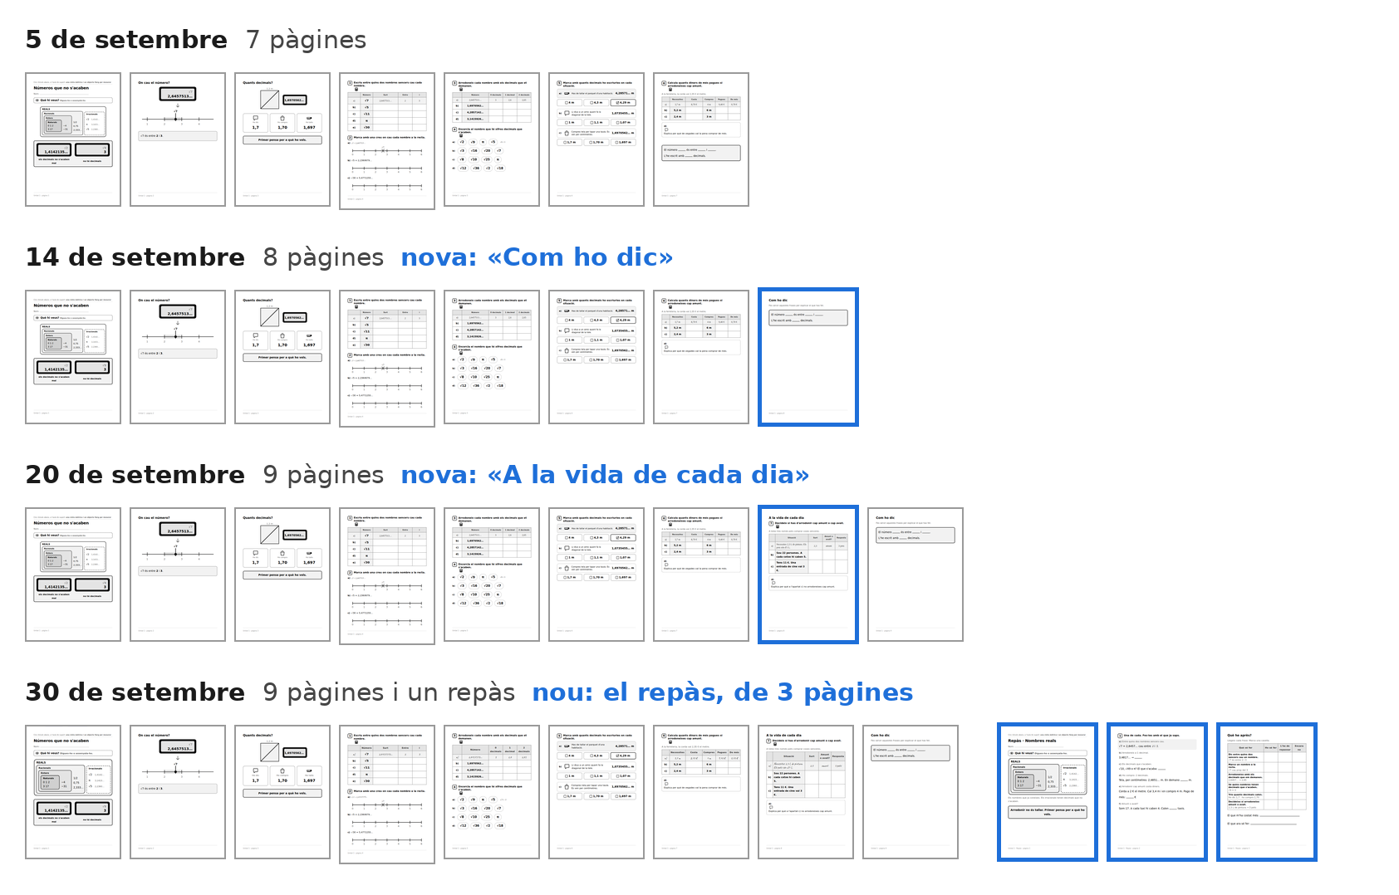
Notes:
Minut 7:30–8:15 · pas 3 de 5
• La IA no sap llegir com llegeix el teu alumne. Tu sí.
• Una correcció del docent es va convertir en una regla per a tot el material.
Imatge o demostració:
Del document: «La UD1 de 4t, pàgina a pàgina, el 5, el 14, el 20
i el 30 de setembre».

Slide 48
Matemàtiques per a tothom
Amb el docent dins del bucle: 4 setmanes
Història 1: la primera fitxa tenia 700 paraules.
El docent: «L'alumne no la podrà llegir.»
Ara en té 181.
Notes:
Minut 7:30–8:15 · pas 4 de 5
• La IA no sap llegir com llegeix el teu alumne. Tu sí.
• Una correcció del docent es va convertir en una regla per a tot el material.
Imatge o demostració:
Del document: «La UD1 de 4t, pàgina a pàgina, el 5, el 14, el 20
i el 30 de setembre».

Slide 49
Matemàtiques per a tothom
Amb el docent dins del bucle: 4 setmanes
Història 1: la primera fitxa tenia 700 paraules.
El docent: «L'alumne no la podrà llegir.»
Ara en té 181.
Regla nova: el dibuix explica, les paraules només etiqueten.
Notes:
Minut 7:30–8:15 · pas 5 de 5
• La IA no sap llegir com llegeix el teu alumne. Tu sí.
• Una correcció del docent es va convertir en una regla per a tot el material.
Imatge o demostració:
Del document: «La UD1 de 4t, pàgina a pàgina, el 5, el 14, el 20
i el 30 de setembre».

Slide 50
Matemàtiques per a tothom
Història 2: la calculadora
Notes:
Minut 8:15–9:00 · pas 1 de 5
• Cap IA sap quina calculadora hi ha a la taula del teu alumne.
• Ara la pantalla és igual que l'aparell: la tecla EXE i els mateixos decimals.
Imatge o demostració:
Del document: «La calculadora de la caixa d'eines el 16 i el 23
de setembre», partida en dues: abans i ara.

Slide 51
Matemàtiques per a tothom
Història 2: la calculadora
La de la pantalla tenia la tecla «=».
La Casio de l'alumne no la té: té EXE.
Notes:
Minut 8:15–9:00 · pas 2 de 5
• Cap IA sap quina calculadora hi ha a la taula del teu alumne.
• Ara la pantalla és igual que l'aparell: la tecla EXE i els mateixos decimals.
Imatge o demostració:
Del document: «La calculadora de la caixa d'eines el 16 i el 23
de setembre», partida en dues: abans i ara.

Slide 52
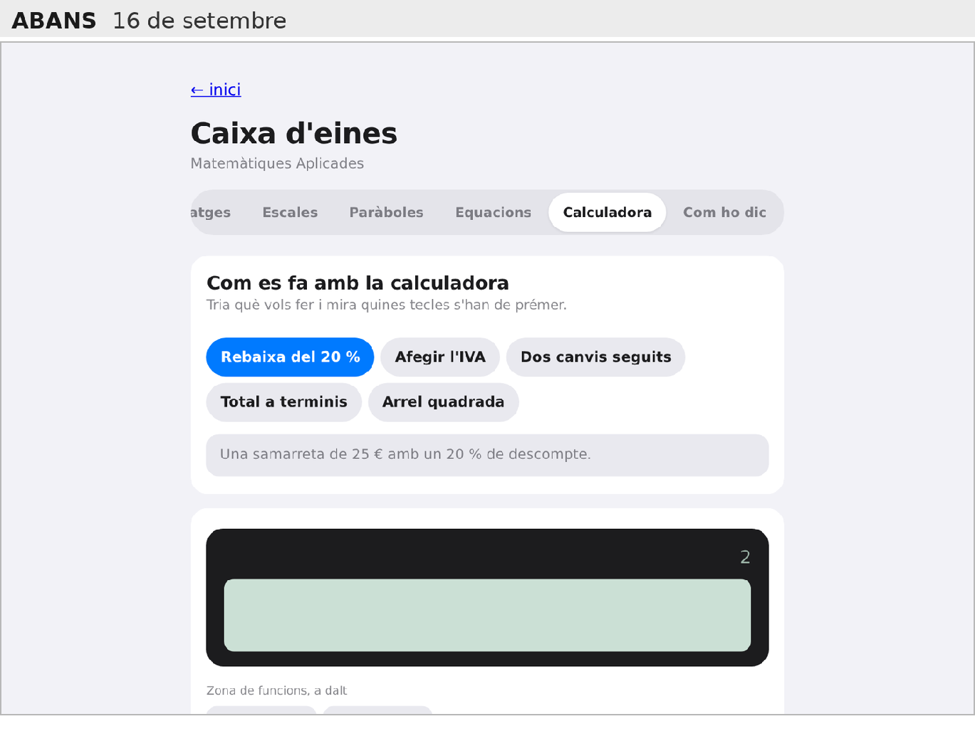
Notes:
Minut 8:15–9:00 · pas 3 de 5
• Cap IA sap quina calculadora hi ha a la taula del teu alumne.
• Ara la pantalla és igual que l'aparell: la tecla EXE i els mateixos decimals.
Imatge o demostració:
Del document: «La calculadora de la caixa d'eines el 16 i el 23
de setembre», partida en dues: abans i ara.

Slide 53
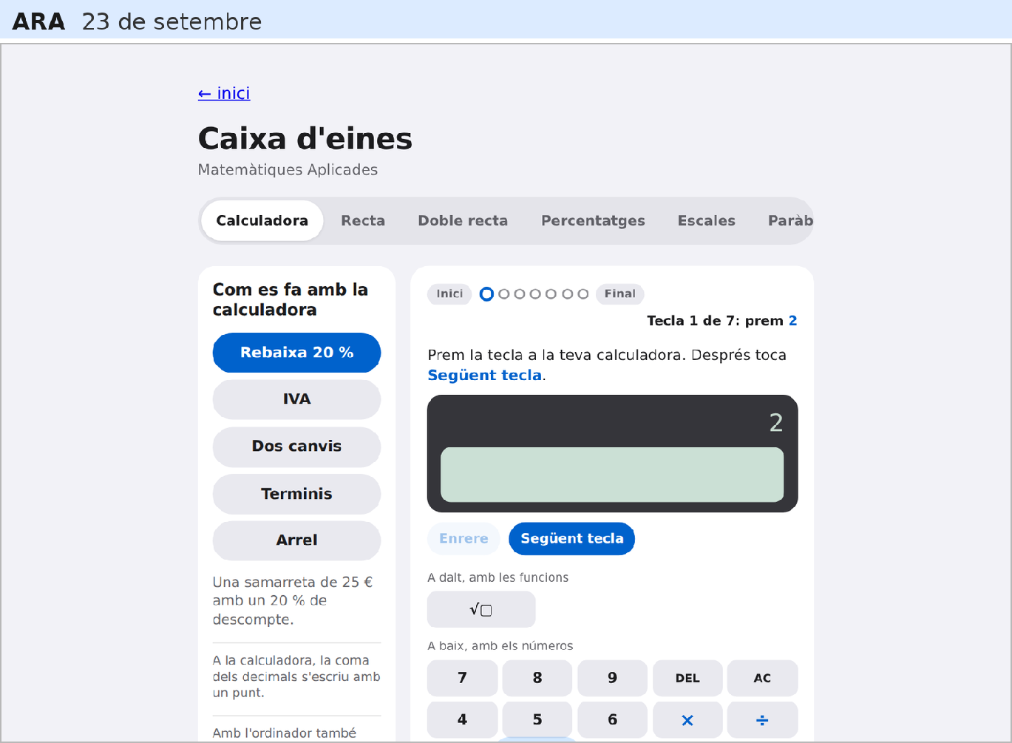
Notes:
Minut 8:15–9:00 · pas 4 de 5
• Cap IA sap quina calculadora hi ha a la taula del teu alumne.
• Ara la pantalla és igual que l'aparell: la tecla EXE i els mateixos decimals.
Imatge o demostració:
Del document: «La calculadora de la caixa d'eines el 16 i el 23
de setembre», partida en dues: abans i ara.

Slide 54
Matemàtiques per a tothom
Història 2: la calculadora
La de la pantalla tenia la tecla «=».
La Casio de l'alumne no la té: té EXE.
Si la pantalla i l'aparell no coincideixen,
l'alumne es bloqueja.
Notes:
Minut 8:15–9:00 · pas 5 de 5
• Cap IA sap quina calculadora hi ha a la taula del teu alumne.
• Ara la pantalla és igual que l'aparell: la tecla EXE i els mateixos decimals.
Imatge o demostració:
Del document: «La calculadora de la caixa d'eines el 16 i el 23
de setembre», partida en dues: abans i ara.

Slide 55
Matemàtiques per a tothom
Història 3: un model resolt que no lligava
Notes:
Minut 9:00–9:45 · pas 1 de 3
• Un error així el veu un professor de matemàtiques en un cop d'ull. La IA no el va veure.
• Ara totes les igualtats impreses es comproven automàticament.

Slide 56
Matemàtiques per a tothom
Història 3: un model resolt que no lligava
L'enunciat deia: «En un terç hi ha llapis vermells.»
El model resolt calculava 1/4 de 20.
Notes:
Minut 9:00–9:45 · pas 2 de 3
• Un error així el veu un professor de matemàtiques en un cop d'ull. La IA no el va veure.
• Ara totes les igualtats impreses es comproven automàticament.

Slide 57
Matemàtiques per a tothom
Història 3: un model resolt que no lligava
L'enunciat deia: «En un terç hi ha llapis vermells.»
El model resolt calculava 1/4 de 20.
L'alumne copia el model resolt.
Si el model té un error, ensenya l'error.
Notes:
Minut 9:00–9:45 · pas 3 de 3
• Un error així el veu un professor de matemàtiques en un cop d'ull. La IA no el va veure.
• Ara totes les igualtats impreses es comproven automàticament.

Slide 58
Matemàtiques per a tothom
Història 4: entendre o memoritzar?
Notes:
Minut 9:45–10:30 · pas 1 de 5
• Aquesta pàgina, «A la vida de cada dia», la va demanar el docent.
• La IA no la va proposar mai. Ara n'hi ha una a cada unitat.
Imatge o demostració:
Del document: «L'última pàgina d'exercicis de la UD1 el 5 de
setembre i la pàgina "A la vida de cada dia" el 23 de setembre».

Slide 59
Matemàtiques per a tothom
Història 4: entendre o memoritzar?
Tota la unitat arrodonint cap amunt.
Al final: «Tens 11 €. Una entrada val 3 €.»
Notes:
Minut 9:45–10:30 · pas 2 de 5
• Aquesta pàgina, «A la vida de cada dia», la va demanar el docent.
• La IA no la va proposar mai. Ara n'hi ha una a cada unitat.
Imatge o demostració:
Del document: «L'última pàgina d'exercicis de la UD1 el 5 de
setembre i la pàgina "A la vida de cada dia" el 23 de setembre».

Slide 60
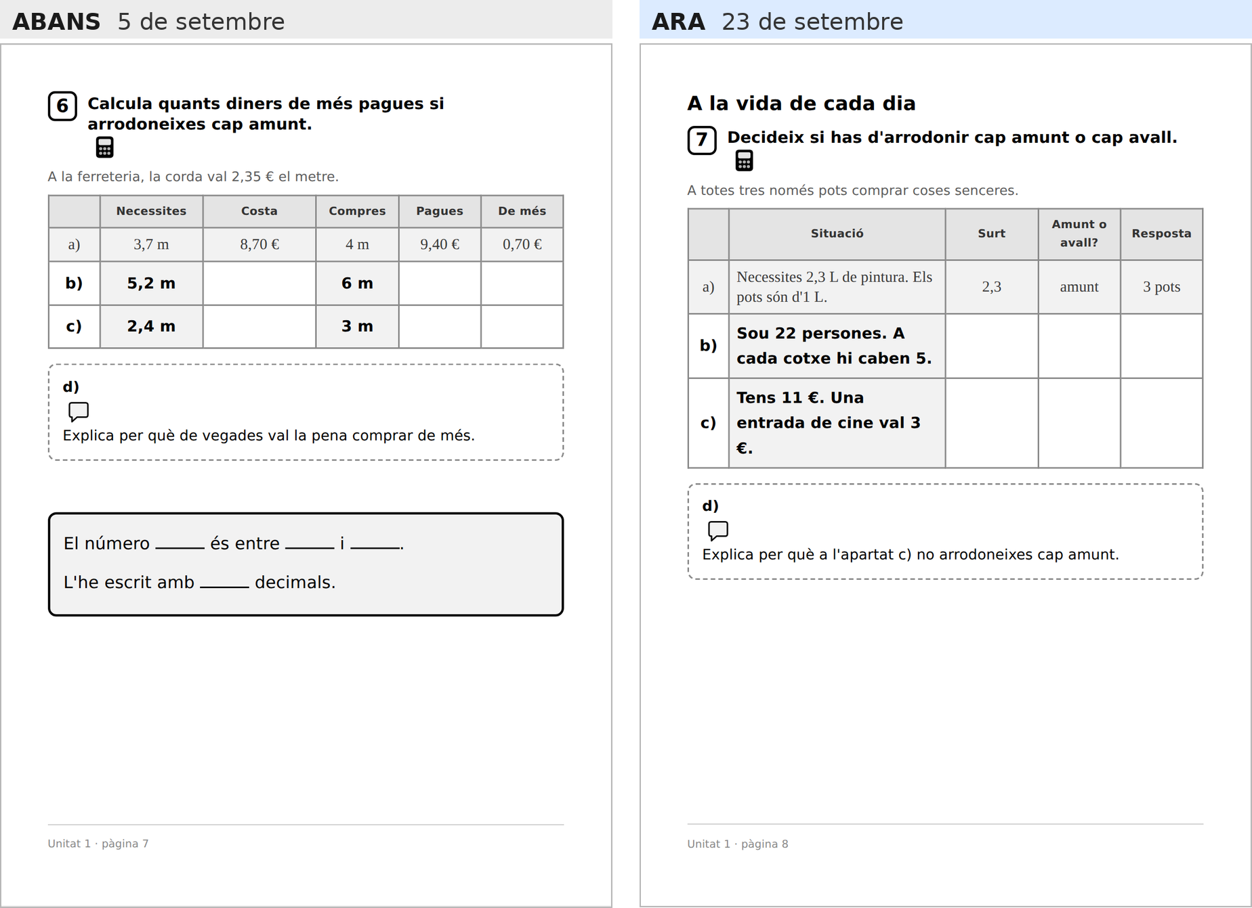
Notes:
Minut 9:45–10:30 · pas 3 de 5
• Aquesta pàgina, «A la vida de cada dia», la va demanar el docent.
• La IA no la va proposar mai. Ara n'hi ha una a cada unitat.
Imatge o demostració:
Del document: «L'última pàgina d'exercicis de la UD1 el 5 de
setembre i la pàgina "A la vida de cada dia" el 23 de setembre».

Slide 61
Matemàtiques per a tothom
Història 4: entendre o memoritzar?
Tota la unitat arrodonint cap amunt.
Al final: «Tens 11 €. Una entrada val 3 €.»
Qui ha memoritzat, arrodoneix amunt i falla.
Notes:
Minut 9:45–10:30 · pas 4 de 5
• Aquesta pàgina, «A la vida de cada dia», la va demanar el docent.
• La IA no la va proposar mai. Ara n'hi ha una a cada unitat.
Imatge o demostració:
Del document: «L'última pàgina d'exercicis de la UD1 el 5 de
setembre i la pàgina "A la vida de cada dia" el 23 de setembre».

Slide 62
Matemàtiques per a tothom
Història 4: entendre o memoritzar?
Tota la unitat arrodonint cap amunt.
Al final: «Tens 11 €. Una entrada val 3 €.»
Qui ha memoritzat, arrodoneix amunt i falla.
Qui ho ha entès, arrodoneix avall.
Notes:
Minut 9:45–10:30 · pas 5 de 5
• Aquesta pàgina, «A la vida de cada dia», la va demanar el docent.
• La IA no la va proposar mai. Ara n'hi ha una a cada unitat.
Imatge o demostració:
Del document: «L'última pàgina d'exercicis de la UD1 el 5 de
setembre i la pàgina "A la vida de cada dia" el 23 de setembre».

Slide 63
Matemàtiques per a tothom
Abans de pintar una casa, cal fer els fonaments
Notes:
Minut 10:30–12:30 · pas 1 de 6
• 1. El filtre del centre bloqueja moltes coses. Si l'aplicació depèn d'internet, el dia que falla la xarxa no hi ha classe.
• 2. Com el llibre i el solucionari: si una dada és en dos llocs, tard o d'hora es contradiuen.
• 3. Com corregir amb el solucionari abans de fer les fotocòpies. Si la revisió troba un error, no es publica res.
• La imatge: el 5 de setembre, la pàgina només es veia bé si l'ordinador tenia el mode fosc activat. A l'aula, era inservible. Es va veure perquè el docent la va provar.
• Si vas just de temps, deixa només la primera frase i la imatge.
Imatge o demostració:
Del document: «La caixa d'eines de 4t el 5 de setembre, sense
format, i el 23 de setembre, amb format», partida en dues: abans i ara.

Slide 64
Matemàtiques per a tothom
Abans de pintar una casa, cal fer els fonaments
1. Funciona sense internet, des d'un llapis USB.
Notes:
Minut 10:30–12:30 · pas 2 de 6
• 1. El filtre del centre bloqueja moltes coses. Si l'aplicació depèn d'internet, el dia que falla la xarxa no hi ha classe.
• 2. Com el llibre i el solucionari: si una dada és en dos llocs, tard o d'hora es contradiuen.
• 3. Com corregir amb el solucionari abans de fer les fotocòpies. Si la revisió troba un error, no es publica res.
• La imatge: el 5 de setembre, la pàgina només es veia bé si l'ordinador tenia el mode fosc activat. A l'aula, era inservible. Es va veure perquè el docent la va provar.
• Si vas just de temps, deixa només la primera frase i la imatge.
Imatge o demostració:
Del document: «La caixa d'eines de 4t el 5 de setembre, sense
format, i el 23 de setembre, amb format», partida en dues: abans i ara.

Slide 65
Matemàtiques per a tothom
Abans de pintar una casa, cal fer els fonaments
1. Funciona sense internet, des d'un llapis USB.
2. Cada dada s'escriu en un sol lloc.
Notes:
Minut 10:30–12:30 · pas 3 de 6
• 1. El filtre del centre bloqueja moltes coses. Si l'aplicació depèn d'internet, el dia que falla la xarxa no hi ha classe.
• 2. Com el llibre i el solucionari: si una dada és en dos llocs, tard o d'hora es contradiuen.
• 3. Com corregir amb el solucionari abans de fer les fotocòpies. Si la revisió troba un error, no es publica res.
• La imatge: el 5 de setembre, la pàgina només es veia bé si l'ordinador tenia el mode fosc activat. A l'aula, era inservible. Es va veure perquè el docent la va provar.
• Si vas just de temps, deixa només la primera frase i la imatge.
Imatge o demostració:
Del document: «La caixa d'eines de 4t el 5 de setembre, sense
format, i el 23 de setembre, amb format», partida en dues: abans i ara.

Slide 66
Matemàtiques per a tothom
Abans de pintar una casa, cal fer els fonaments
1. Funciona sense internet, des d'un llapis USB.
2. Cada dada s'escriu en un sol lloc.
3. Abans de publicar, una revisió automàtica.
Notes:
Minut 10:30–12:30 · pas 4 de 6
• 1. El filtre del centre bloqueja moltes coses. Si l'aplicació depèn d'internet, el dia que falla la xarxa no hi ha classe.
• 2. Com el llibre i el solucionari: si una dada és en dos llocs, tard o d'hora es contradiuen.
• 3. Com corregir amb el solucionari abans de fer les fotocòpies. Si la revisió troba un error, no es publica res.
• La imatge: el 5 de setembre, la pàgina només es veia bé si l'ordinador tenia el mode fosc activat. A l'aula, era inservible. Es va veure perquè el docent la va provar.
• Si vas just de temps, deixa només la primera frase i la imatge.
Imatge o demostració:
Del document: «La caixa d'eines de 4t el 5 de setembre, sense
format, i el 23 de setembre, amb format», partida en dues: abans i ara.

Slide 67
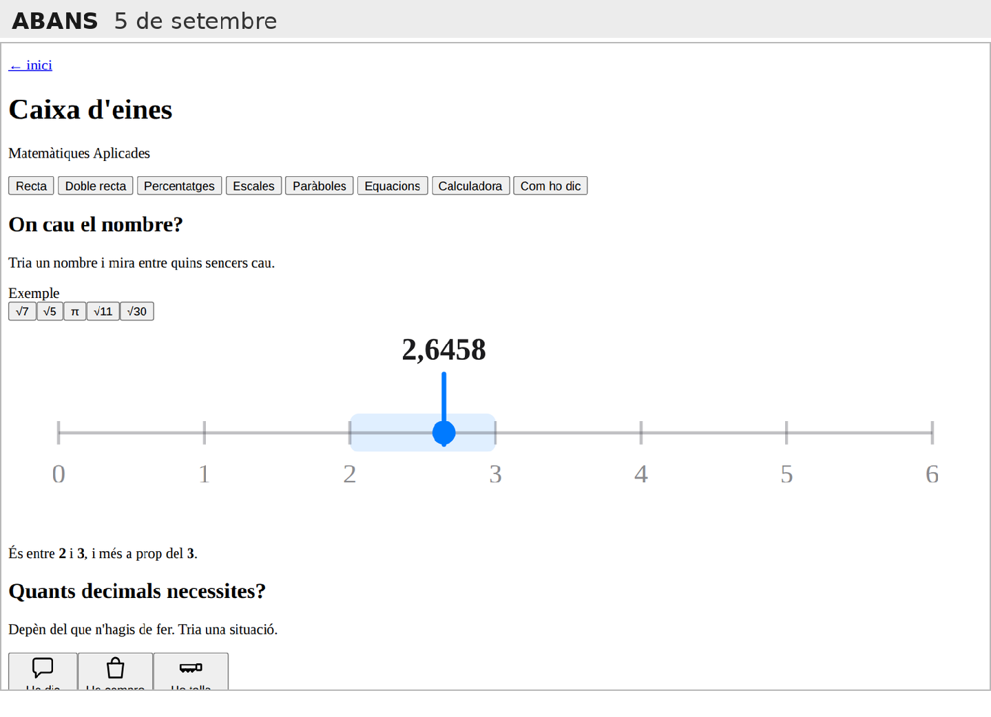
Notes:
Minut 10:30–12:30 · pas 5 de 6
• 1. El filtre del centre bloqueja moltes coses. Si l'aplicació depèn d'internet, el dia que falla la xarxa no hi ha classe.
• 2. Com el llibre i el solucionari: si una dada és en dos llocs, tard o d'hora es contradiuen.
• 3. Com corregir amb el solucionari abans de fer les fotocòpies. Si la revisió troba un error, no es publica res.
• La imatge: el 5 de setembre, la pàgina només es veia bé si l'ordinador tenia el mode fosc activat. A l'aula, era inservible. Es va veure perquè el docent la va provar.
• Si vas just de temps, deixa només la primera frase i la imatge.
Imatge o demostració:
Del document: «La caixa d'eines de 4t el 5 de setembre, sense
format, i el 23 de setembre, amb format», partida en dues: abans i ara.

Slide 68
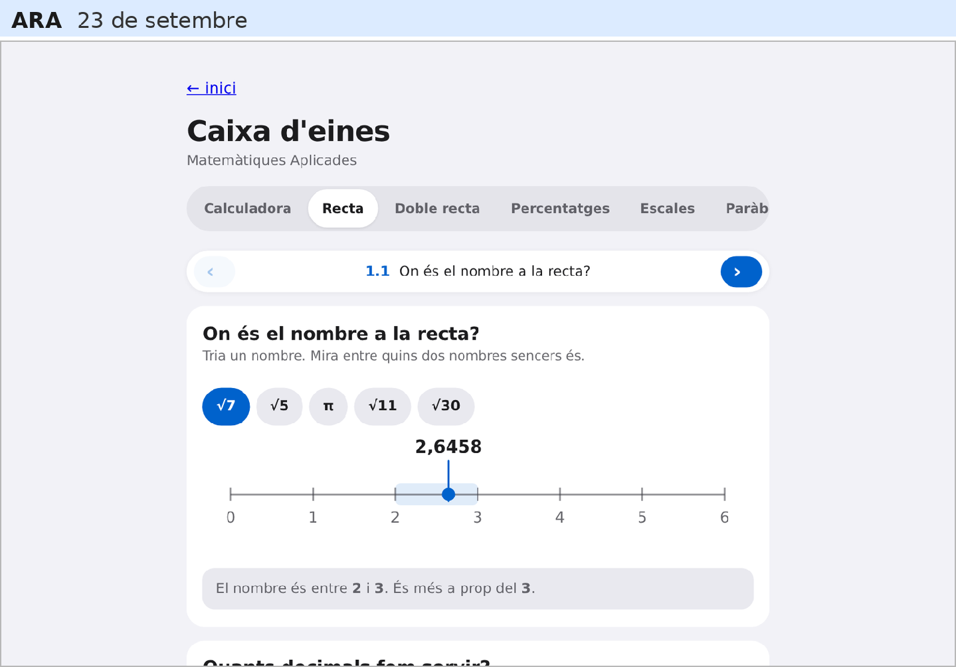
Notes:
Minut 10:30–12:30 · pas 6 de 6
• 1. El filtre del centre bloqueja moltes coses. Si l'aplicació depèn d'internet, el dia que falla la xarxa no hi ha classe.
• 2. Com el llibre i el solucionari: si una dada és en dos llocs, tard o d'hora es contradiuen.
• 3. Com corregir amb el solucionari abans de fer les fotocòpies. Si la revisió troba un error, no es publica res.
• La imatge: el 5 de setembre, la pàgina només es veia bé si l'ordinador tenia el mode fosc activat. A l'aula, era inservible. Es va veure perquè el docent la va provar.
• Si vas just de temps, deixa només la primera frase i la imatge.
Imatge o demostració:
Del document: «La caixa d'eines de 4t el 5 de setembre, sense
format, i el 23 de setembre, amb format», partida en dues: abans i ara.

Slide 69
Matemàtiques per a tothom
La recepta
Notes:
Minut 12:30–14:15 · pas 1 de 6
• Cada punt correspon a una història de la xerrada: 1 i 2, la conversa B. 3, el currículum sencer. 4, el botó que no responia. 5, les 700 paraules.

Slide 70
Matemàtiques per a tothom
La recepta
1. Explica qui és l'alumne: el PI, què sap fer, quina calculadora té.
Notes:
Minut 12:30–14:15 · pas 2 de 6
• Cada punt correspon a una història de la xerrada: 1 i 2, la conversa B. 3, el currículum sencer. 4, el botó que no responia. 5, les 700 paraules.

Slide 71
Matemàtiques per a tothom
La recepta
1. Explica qui és l'alumne: el PI, què sap fer, quina calculadora té.
2. Respon les preguntes de la IA. Si no en fa, demana-les.
Notes:
Minut 12:30–14:15 · pas 3 de 6
• Cada punt correspon a una història de la xerrada: 1 i 2, la conversa B. 3, el currículum sencer. 4, el botó que no responia. 5, les 700 paraules.

Slide 72
Matemàtiques per a tothom
La recepta
1. Explica qui és l'alumne: el PI, què sap fer, quina calculadora té.
2. Respon les preguntes de la IA. Si no en fa, demana-les.
3. Demana poc i revisa molt: una fitxa, no tot el currículum.
Notes:
Minut 12:30–14:15 · pas 4 de 6
• Cada punt correspon a una història de la xerrada: 1 i 2, la conversa B. 3, el currículum sencer. 4, el botó que no responia. 5, les 700 paraules.

Slide 73
Matemàtiques per a tothom
La recepta
1. Explica qui és l'alumne: el PI, què sap fer, quina calculadora té.
2. Respon les preguntes de la IA. Si no en fa, demana-les.
3. Demana poc i revisa molt: una fitxa, no tot el currículum.
4. Prova-ho com un alumne: equivoca't a posta, imprimeix-ho.
Notes:
Minut 12:30–14:15 · pas 5 de 6
• Cada punt correspon a una història de la xerrada: 1 i 2, la conversa B. 3, el currículum sencer. 4, el botó que no responia. 5, les 700 paraules.

Slide 74
Matemàtiques per a tothom
La recepta
1. Explica qui és l'alumne: el PI, què sap fer, quina calculadora té.
2. Respon les preguntes de la IA. Si no en fa, demana-les.
3. Demana poc i revisa molt: una fitxa, no tot el currículum.
4. Prova-ho com un alumne: equivoca't a posta, imprimeix-ho.
5. Escriu les teves regles perquè la IA les segueixi.
Notes:
Minut 12:30–14:15 · pas 6 de 6
• Cada punt correspon a una història de la xerrada: 1 i 2, la conversa B. 3, el currículum sencer. 4, el botó que no responia. 5, les 700 paraules.

Slide 75
Matemàtiques per a tothom
4 setmanes amb el docent dins del bucle:
Notes:
Minut 14:15–15:00 · pas 1 de 3
• Torna a la pregunta del principi: qui faria servir ara l'aplicació del primer minut?
• Gràcies.

Slide 76
Matemàtiques per a tothom
4 setmanes amb el docent dins del bucle:
52 fitxes (14 de 4t i 38 de 1r)
8 targetes de consulta
39 eines a la pantalla
14 exàmens adaptats
Notes:
Minut 14:15–15:00 · pas 2 de 3
• Torna a la pregunta del principi: qui faria servir ara l'aplicació del primer minut?
• Gràcies.

Slide 77
Matemàtiques per a tothom
4 setmanes amb el docent dins del bucle:
52 fitxes (14 de 4t i 38 de 1r)
8 targetes de consulta
39 eines a la pantalla
14 exàmens adaptats
La IA no substitueix el docent.
El docent fa que la IA serveixi.
Notes:
Minut 14:15–15:00 · pas 3 de 3
• Torna a la pregunta del principi: qui faria servir ara l'aplicació del primer minut?
• Gràcies.

